Slide 1


RGPD
Protéger les données personnelles de vos clients et salariés, sans usine à gaz
Comprendre l'essentiel, sans jargon inutile

Slide 2


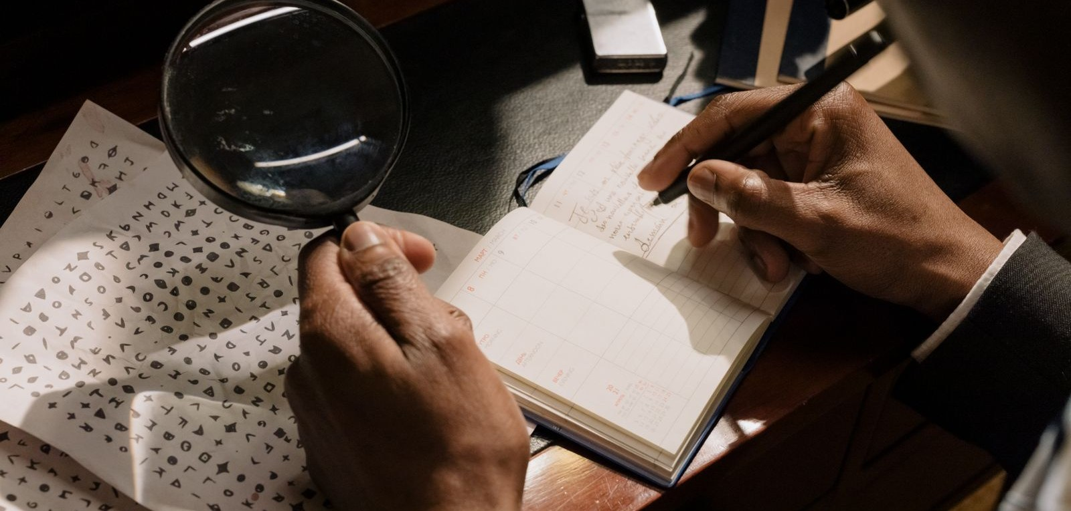





RGPD
Toutes les entreprises sont concernées
Des données partout
Une obligation légale
La confiance
Fichier clients, salariés, devis, mails : dès qu'une personne est identifiable, c'est une donnée personnelle.
Le règlement européen s'applique aussi aux TPE, aux artisans et aux associations.
Vos clients vous confient leurs informations : les protéger, c'est les respecter.
Donnée personnelle : Toute information qui permet d'identifier une personne : nom, adresse mail, téléphone, plaque, numéro client…
Absolute Micro
1 / 7

Slide 3
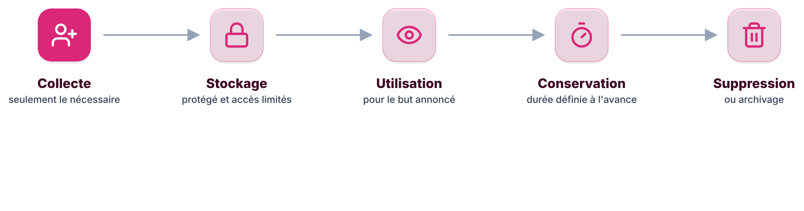


RGPD
Le cycle de vie d'une donnée
Le RGPD tient en quelques principes : ne collecter que l'utile, le protéger, s'en servir pour le but annoncé et ne pas le garder indéfiniment.
Minimisation : Ne demander que les informations réellement nécessaires. La date de naissance pour un devis de plomberie ? Non.
Le fichier Excel « Clients_depuis_1998.xlsx » n'est pas un trésor. C'est une responsabilité.
Absolute Micro
2 / 7

Slide 4






RGPD
Les droits de vos clients
Accès
Rectification
Effacement
Savoir quelles données vous détenez sur eux, et en obtenir une copie.
Corriger une information inexacte ou incomplète.
Demander la suppression, sauf obligation légale de conservation.
Le délai de réponse est d'un mois. Pas « dès qu'on a cinq minutes ».
Absolute Micro
3 / 7

Slide 5
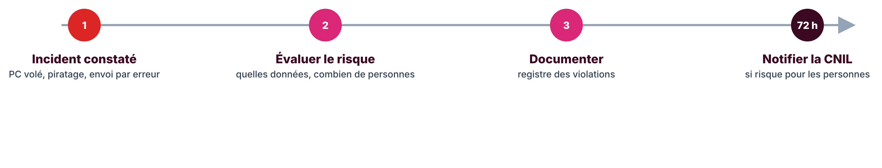
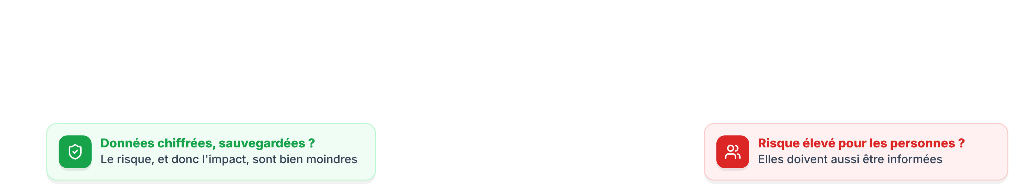
RGPD
En cas de fuite : 72 heures
Une violation de données (PC volé, piratage, mail envoyé au mauvais destinataire) doit être documentée et, s'il y a un risque pour les personnes, notifiée à la CNIL sous 72 heures.
Violation de données : Perte, vol, destruction ou divulgation non autorisée de données personnelles, accidentelle ou malveillante.
Absolute Micro
4 / 7

Slide 6




RGPD
La sécurité informatique au service du RGPD
Accès
Protection
Sauvegarde
Absolute Micro
Comptes nominatifs
Postes protégés
Données sauvegardées
Mise en œuvre
Mots de passe robustes et double authentification
Antivirus ou EDR, mises à jour, chiffrement
Pour ne rien perdre, même en cas d'attaque
Les mesures techniques, documentées
Absolute Micro
5 / 7

Slide 7




RGPD
Données à l'abandon… ou maîtrisées
Données à l'abandon
Données maîtrisées
Fichiers conservés sans limite de durée
Registre tenu, durées définies
Accès ouverts à tout le monde
Accès limités, postes protégés
Une fuite découverte trop tard
Procédure prête en cas d'incident
Absolute Micro
6 / 7

Slide 8




Absolute Micro s'en occupe
Mesures de sécurité techniques
Gestion des accès et des comptes
Documentation pour votre registre
01 34 87 74 43
contact@absolutemicro.fr

